Slide 1
第二节 对数频率特性

Slide 2












一、对数频率特性曲线（伯德图，Bode图）
Bode图由对数幅频特性和对数相频特性两条曲线组成。
⒈ 伯德图坐标(横坐标是频率，纵坐标是幅值和相角) ：
横坐标(称为频率轴)：它是以频率ω 的对数值 logω 进行线性分度的，但为了便于观察仍标以ω 的值，单位是rad/s 。ω 每变化十倍，横坐标变化一个单位长度，称为十倍频程(或十倍频)，用dec表示。ω 每变化一倍，横坐标变化0.301单位长度，称为“倍频程”，用oct表示。
由于ω 以对数分度，所以零频率点在－∞处。

Slide 3
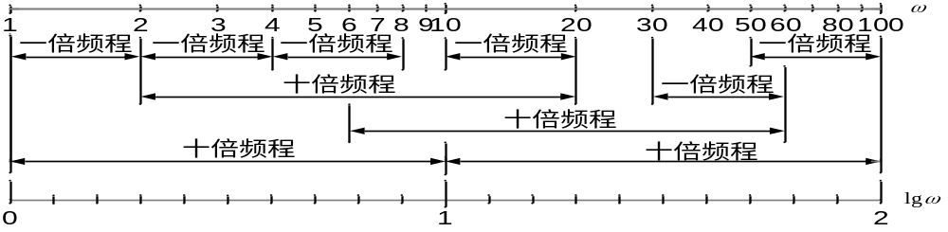
更详细的刻度如下图所示
ω | １ | 2 | 3 | 4 | 5 | 6 | 7 | 8 | 9 | 10
lgω | 0.000 | 0.301 | 0.477 | 0.602 | 0.699 | 0.778 | 0.845 | 0.903 | 0.954 | 1.000

Slide 4
纵坐标：对数幅频特性曲线的纵坐标以 L(ω)=20logA(ω) 表示，单位为分贝(dB) 。
相频特性ϕ (ω)曲线的纵坐标以度或弧度为单位进行线性分度。
一般将幅频特性和相频特性画在一张图上，使用同一个横坐标（频率轴）。
当幅频特性值用分贝值表示时，通常将它称为增益。幅值和增益的关系为：增益=20log (幅值)
幅值A(ω ) | 1.00 | 1.26 | 1.56 | 2.00 | 2.51 | 3.16 | 5.62 | 10.0 | 100 | 1000 | 10000
对数幅值 20lgA(ω ) | 0 | 2 | 4 | 6 | 8 | 10 | 15 | 20 | 40 | 60 | 80
幅值A(ω ) | 1.00 | 0.79 | 0.63 | 0.50 | 0.39 | 0.32 | 0.18 | 0.10 | 0.01 | 0.001 | 0.0001
对数幅值20lgA(ω ) | 0 | -2 | -4 | -6 | -8 | -10 | -15 | -20 | -40 | -60 | -80

Slide 5
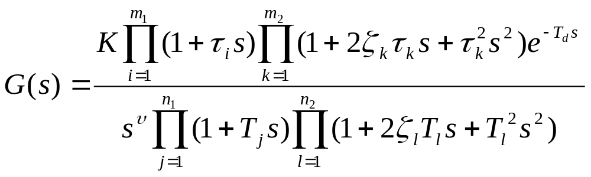
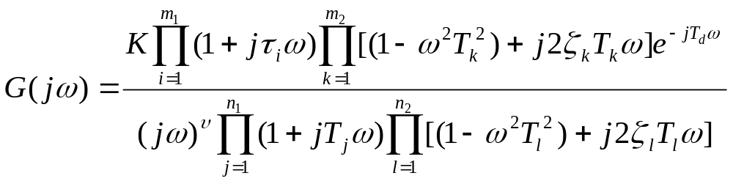
使用对数坐标图的优点：
可以展宽频带：频率是以10倍频表示的，因此可以清楚的表示出低频、中频和高频段的幅频和相频特性。
可以将乘法运算转化为加法运算。

Slide 6
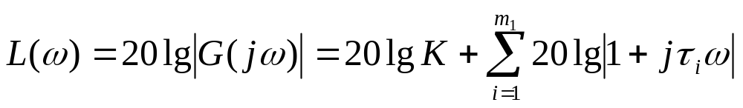
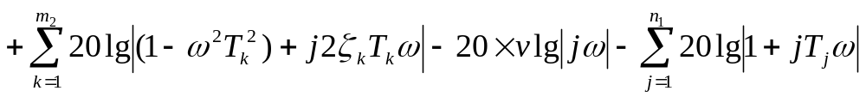
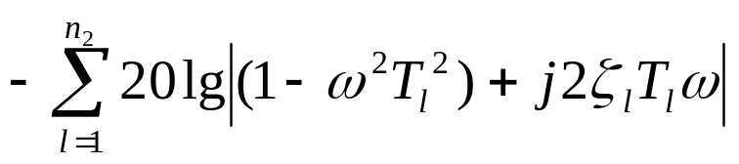
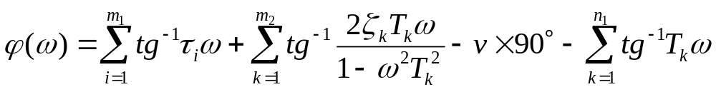
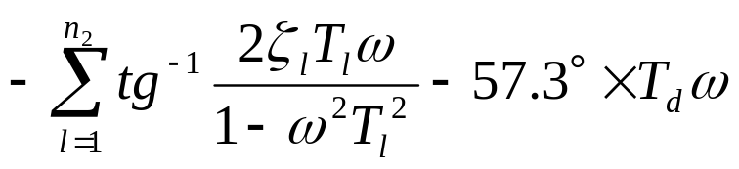

Slide 7




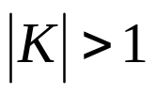

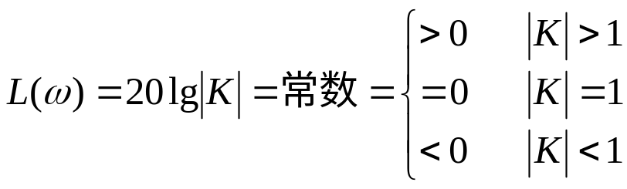
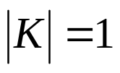

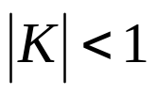


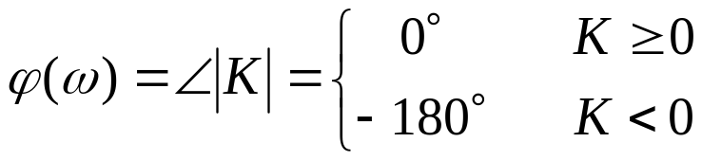



比例环节的bode图
二、典型环节的波德图
⒈ 比例环节： ;
幅频特性：
对数幅频特性：
相频特性：

Slide 8
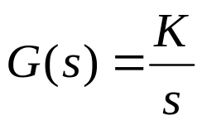
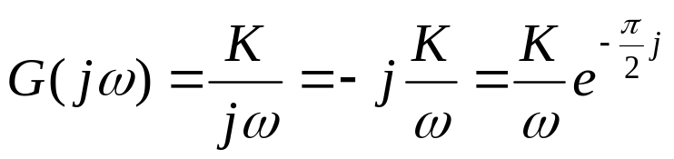
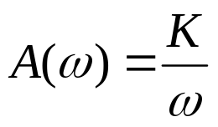
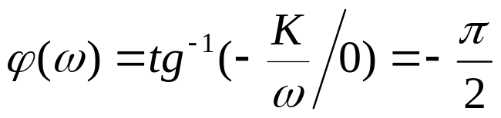
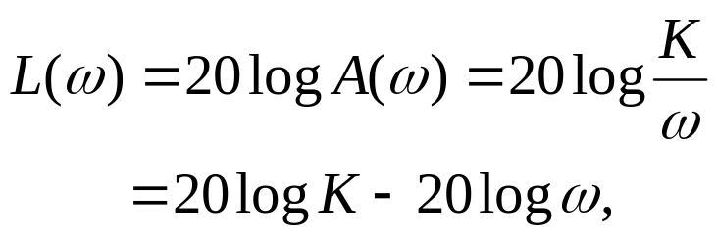




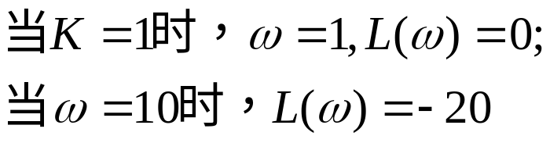






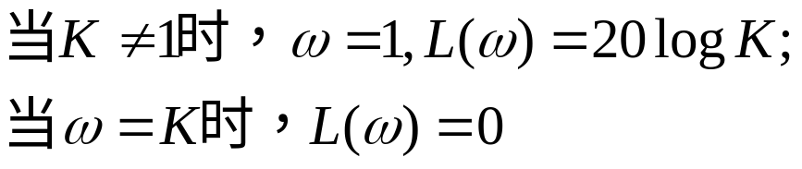

积分环节的Bode图
⒉ 积分环节的频率特性：
频率特性：
可见斜率为－20/dec
当有两个积分环节时可见斜率为－40/dec

Slide 9
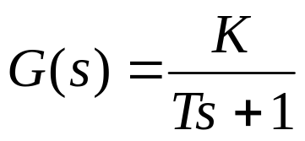
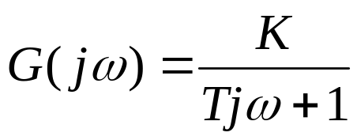
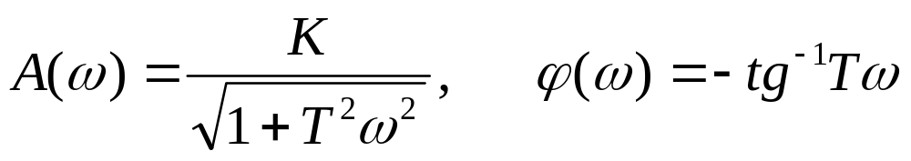







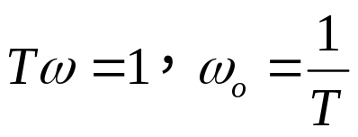
惯性环节的Bode图
⒊ 惯性环节的频率特性：
①对数幅频特性：
低频段：当 时， ，称为低频渐近线。
高频段：当 时， ，称为高频渐近线，这是一条斜率为-20dB/Dec的直线。
当 时，对数幅频曲线趋近于低频渐近线，当 时，趋近于高频渐近线。
低频高频渐近线的交点为： ，得：
，称为转折频率或交换频率。

Slide 10
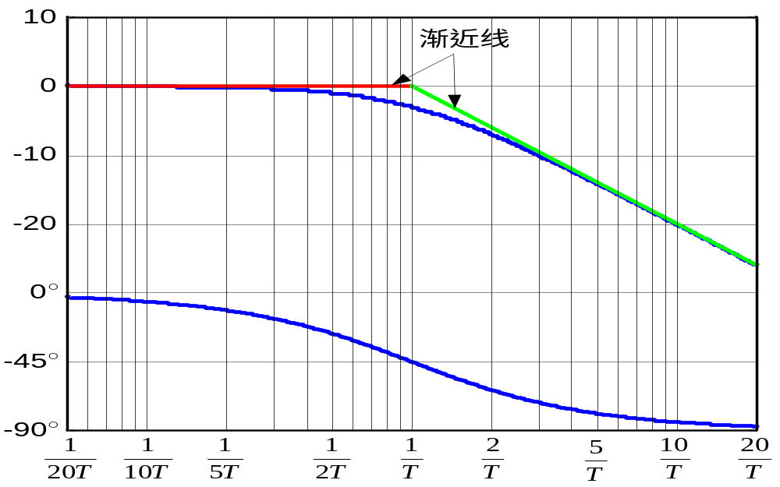

惯性环节的Bode图
图中，红、绿线分别是低频、高频渐近线，蓝线是实际曲线。

Slide 11

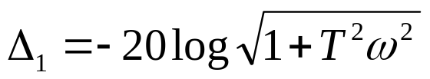

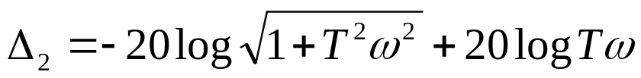
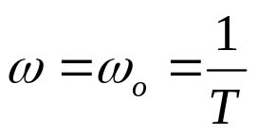
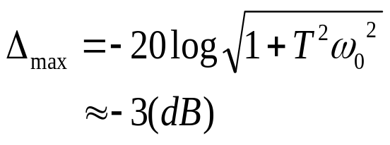
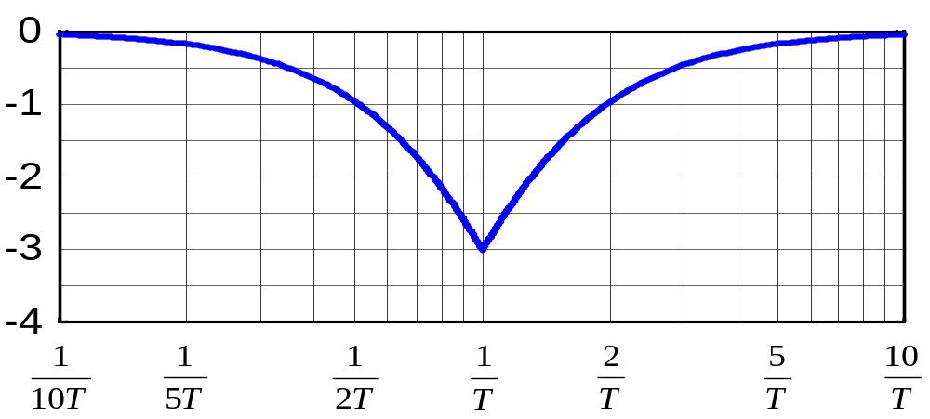
惯性环节的Bode图
伯德图误差分析（实际频率特性和渐近线之间的误差）：
当 时，误差为：
当 时，误差为：
最大误差发生在
处，为
ωT | 0.1 | 0.2 | 0.5 | 1 | 2 | 5 | 10
L(ω ),dB | -0.04 | -0.2 | -1 | -3 | -7 | -14.2 | -20.04
渐近线,dB | 0 | 0 | 0 | 0 | -6 | -14 | -20
误差,dB | -0.04 | -0.2 | -1 | -3 | -1 | -0.2 | -0.04

Slide 12

惯性环节的波德图
②相频特性：
几个特殊点：
ωT | 0.01 | 0.02 | 0.05 | 0.1 | 0.2 | 0.3 | 0.5 | 0.7 | 1.0
ϕ(ω ) | -0.6 | -1.1 | -2.9 | -5.7 | -11.3 | -16.7 | -26.6 | -35 | -45
ωT | 2.0 | 3.0 | 4.0 | 5.0 | 7.0 | 10 | 20 | 50 | 100
ϕ(ω ) | -63.4 | -71.5 | -76 | -78.7 | -81.9 | -84.3 | -87.1 | -88.9 | -89.4
由图不难看出相频特性曲线关于(ω₀, －45°)点是斜对称的
当时间常数T 变化时，对数幅频特性和对数相频特性的形状都不变，仅仅是根据转折频率1/T 的大小，向左或向右平移。当增益改变时，相频特性不变，幅频特性上下平移。

Slide 13
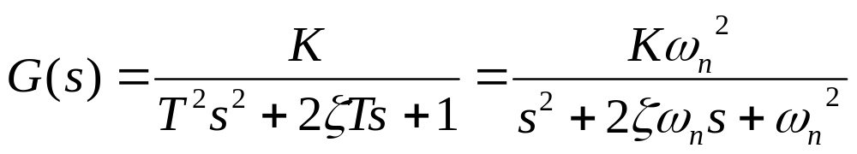

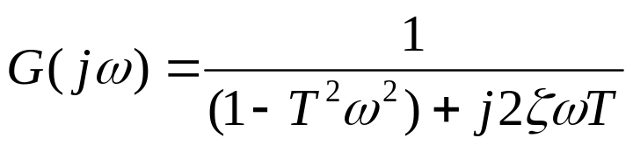
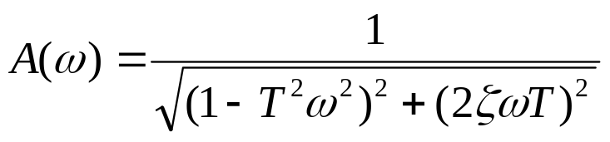
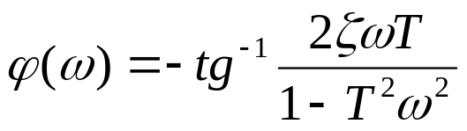

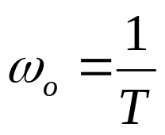
振荡环节的频率特性
⒋ 振荡环节的频率特性：
讨论 时的情况。当K=1时，频率特性为：
幅频特性为：
相频特性为：
对数幅频特性为：
低频段渐近线：
高频段渐近线：
两渐近线的交点 称为转折频率。ω>ω₀后斜率为-40dB/Dec。

Slide 14
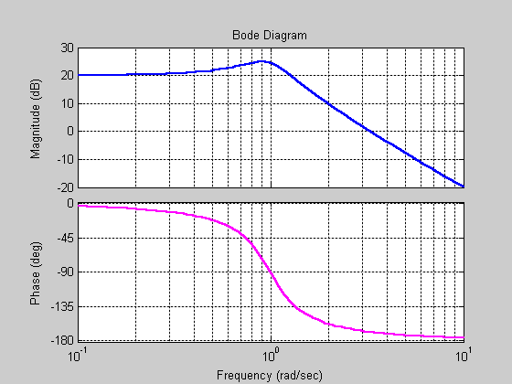
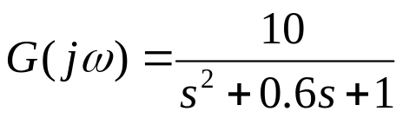



振荡环节的波德图
由图可见：对数幅频特性曲线有峰值。

Slide 15


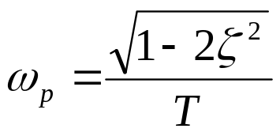
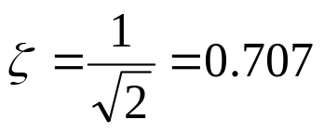

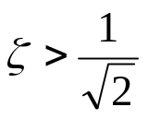
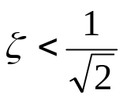
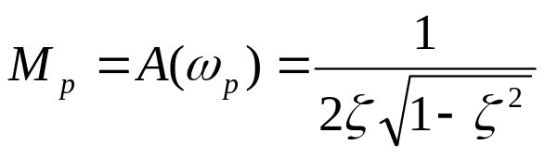
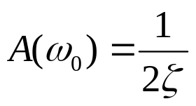
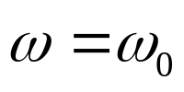

谐振频率，谐振峰值
对 求导并令等于零，可解得 的极值对应的频率 。
该频率称为谐振峰值频率。可见，谐振峰值频率与阻尼系数ζ有关，当 时， ；当 时，无谐振峰值；当 时，有谐振峰值：
由幅频特性
当 ， ， 。
因此在转折频率附近的渐近线依不同阻尼系数与实际曲线可能有很大的误差。

Slide 16
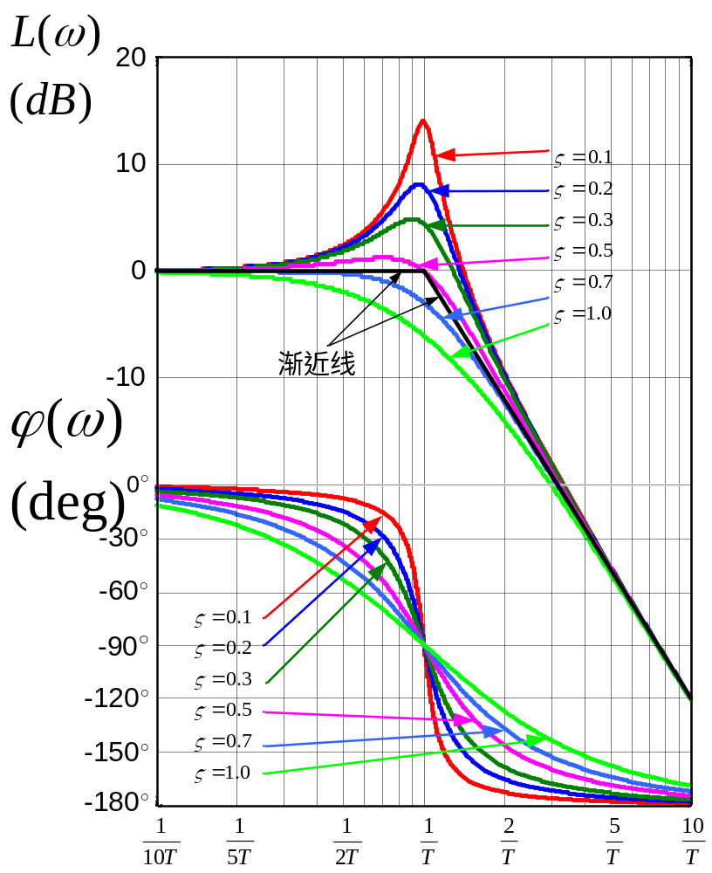
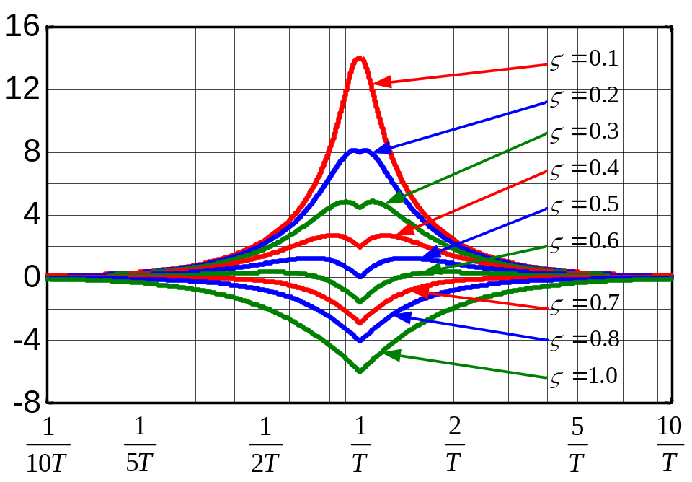
振荡环节的波德图
左图是不同阻尼系数情况下的对数幅频特性和对数相频特性图。上图是不同阻尼系数情况下的对数幅频特性实际曲线与渐近线之间的误差曲线。
当0.3<ζ<0.8，误差约为±4.5dB

Slide 17
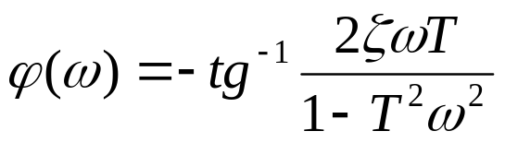
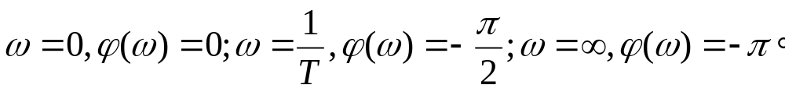
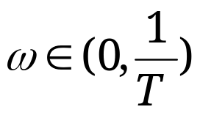
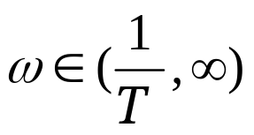


振荡环节的波德图
相频特性：
几个特征点：
相频特性曲线在半对数坐标中关于( ω₀, －90°)点是斜对称的。
这里要说明的是当 时， ,当 时， 。此时若根据相频特性的表达式用计算器来计算只能求出±90°之间的值(tg⁻¹函数的主值范围)，也就是说当 时，用计算器计算的结果要经过转换才能得到 。即当 时，用计算器计算的结果要减180°才能得到 。

Slide 18


微分环节的频率特性
⒌ 微分环节的频率特性：
微分环节有三种：纯微分、一阶微分和二阶微分。传递函数分别为：
频率特性分别为：

Slide 19


纯微分环节的波德图
① 纯微分：

Slide 20





一阶微分环节的波德图
② 一阶微分：
对数幅频特性（用渐近线近似）：
低频段渐近线：
高频段渐近线：
这是斜率为+20dB/Dec的直线。低、高频渐近线的交点为
相频特性：几个特殊点如下
相角的变化范围从0到 。

Slide 21


一阶微分环节的波德图
一阶微分环节的波德图
惯性环节的波德图

Slide 22






二阶微分环节的频率特性
③ 二阶微分环节：
幅频和相频特性为：
低频渐近线：
高频渐近线：
转折频率为： ，高频段的斜率+40dB/Dec。
相角：
可见，相角的变化范围从0~180度。

Slide 23


二阶微分环节的波德图

Slide 24






延迟环节的Bode图
⒍ 延迟环节的频率特性：
传递函数：
频率特性：
幅频特性：
对数幅频特性：
相频特性：

Slide 25

小 结
比例环节和积分环节的频率特性
惯性环节的频率特性—低频、高频渐近线，斜率－20，转折频率
振荡环节的频率特性—波德图：低频、高频渐近线，斜率－40，转折频率
微分环节的频率特性—有三种形式：纯微分、一阶微分和二阶微分。分别对应积分、一阶惯性和振荡环节
延迟环节的频率特性

Slide 26
三、系统Bode图的绘制
绘制对数幅频特性通常只画出近似折线，如需要较精确的曲线，就对近似折线进行适当修正。绘制步骤如下：
⒈ 把G(s)化成时间常数形式
式中，T_{d}为延迟环节的延迟时间，m₁+2m₂=m，ν+n₁+2n₂=n
⒉ 求出20lgK。
⒊ 求出各基本环节的转折频率，并按转折频率排序，可列表：

Slide 27
序号 | 环节 | 转折频率 | 转折频率后斜率 | 累积斜率
1 | K | — | — | —
2 | (jω)^{-ν} | — | －20ν | －20ν
3 | 各个环节 | 按从小到大排序的转折频率 | … | …
4 | … | … | … | …

Slide 28
⒋确定低频渐近线，其斜率为－ν×20dB/dec，该渐近线或其延长线(当ω<1的频率范围内有转折频率时)穿过(ω=1,L(ω)=20lgK)。
⒌低频渐近线向右延伸，依次在各转折频率处改变直线的斜率，其改变的量取决于该转折频率所对应的环节类型，如惯性环节为－20dB/dec，振荡环节为－40dB/dec，一阶微分环节为20dB/dec等。这样就能得到近似对数幅频特性。
最后的高频渐近线斜率为：－20(n-m)dB/dec。
⒍如果需要，可对上述折线形式的渐近线作必要的修正(主要在各转折频率附近)，以得到较准确的曲线。
对数相频特性的绘制，通常是分别画出各基本环节的ϕ(ω)，然后曲线相加。
实际画图时，可先写出总的相频特性，然后用计算器每隔十倍频程(或倍频程)算一个点，用光滑曲线连接即可。

Slide 29













例：已知 ，画出其对数坐标图。
解：⒈将传函写成时间常数形式
这可以看作是由五个典型环节构成的
⒉求 20lgK=20dB

Slide 30


⒊列表
序号 | 环节 | 转折频率 | 转折频率后斜率 | 累积斜率
1 | K | — | — | —
2 | (jω)⁻¹ | — | －20 | －20
3 |  | 0.5 | －20 | －40
4 | 1+jω | 1 | +20 | －20
5 |  | 20 | －40 | －60
注意转折频率是时间常数的倒数

Slide 31




L(ω)
-20
-40
-20
ω
-60
ϕ(ω)
ω
200

Slide 32


相频特性
ω | 0.1 | 0.2 | 0.5 | 1 | 2
ϕ(ω) | -95.8° | -104.5 ° | -109.4 ° | -110.4 ° | -106.6 °
ω | 5 | 10 | 20 | 50 | 100
ϕ(ω) | -106.2 ° | -117.9 ° | -181.4 ° | -252.1 ° | -262 °
特别注意相频特性表达式中 一项当ω≥20时的计算。

Slide 33
最小相位系统和非最小相位系统
四、最小相位系统和非最小相位系统
定义：在右半s平面上既无极点也无零点，同时无纯滞后环节的系统是最小相位系统，相应的传递函数称为最小相位传递函数；反之，在右半s平面上具有极点或零点，或有纯滞后环节的系统是非最小相位系统，相应的传递函数称为非最小相位传递函数。
在幅频特性相同的一类系统中，最小相位系统的相位移最小，并且最小相位系统的幅频特性的斜率和相频特性的角度之间具有内在的关系。
对最小相位系统：ω=0时ϕ (ω)=−90°⋅积分环节个数 ；
ω=∞时ϕ (ω)=−90°⋅(n-m) 。
不满足上述条件一定不是最小相位系统。
满足上述条件却不一定是最小相位系统。

Slide 34











最小相位系统和非最小相位系统
例：有五个系统的传递函数如下。系统的幅频特性相同。

Slide 35






最小相位系统和非最小相位系统
设 ， 可计算出下表，其中 为对数坐标中 与 的几何中点。
ω | 1/10T₁ | 1/T₁ |  | 1/T₂ | 10/T₂
ϕ₁(ω) | -5.1° | -39.3° | -54.9° | -39.3° | -5.1°
ϕ₂(ω) | -6.3° | -50.7° | -90° | -129.3° | -173.7°
ϕ₃(ω) | 6.3° | 50.7° | 90° | 129.3° | 173.7°
ϕ₄(ω) | 5.1° | 39.3° | 54.9° | 39.3° | 5.1°
ϕ₅(ω) | -5.7° | -45° | -73° | -96.6° | -578.1°

Slide 36

最小相位系统和非最小相位系统
最小相位系统是指在具有相同幅频特性的一类系统中，当ω从0变化至∞时，系统的相角变化范围最小，且变化的规律与幅频特性的斜率有关系(如 ϕ₁(ω))。
非最小相位系统的相角变化范围通常比前者大(如ϕ₂(ω)、ϕ₃(ω) 、ϕ₅(ω)) ；
或者相角变化范围虽不大，但相角的变化趋势与幅频特性的变化趋势不一致(如 ϕ₄(ω))。

Slide 37


最小相位系统和非最小相位系统
在最小相位系统中，对数幅频特性的变化趋势和相频特性的变化趋势是一致的（幅频特性的斜率增加或者减少时，相频特性的角度也随之增加或者减少），因而由对数幅频特性即可唯一地确定其相频特性。
伯德证明，对于最小相位系统，对数相频特性在某一频率的相位角和对数幅频特性之间存在下述关系：
式中ϕ (ω₀)为系统相频特性在观察频率ω₀处的数值，单位为弧度；u=ln(ω/ω₀)为标准化频率；A=ln|G(jω)|；dA/du为系统自然对数幅频特性的斜率，当L(ω)的斜率等于20dB/dec时，dA/du =1；
函数
为加权函数，曲线如图

Slide 38




最小相位系统和非最小相位系统
在u=0(ω=ω₀)时 ；
在u=±0.69（在ω₀上下倍频程处， ；
在u=±2.3，即在ω₀上下十倍频程处， ；
相频特性在ω₀处的数值主要决定于在ω₀附近的对数幅频特性的斜率。

Slide 39




最小相位系统和非最小相位系统
例：已知最小相位系统的渐近幅频特性如图所示，试确定系统的传递函数，并写出系统的相频特性表达式。
解：⒈由于低频段斜率为-20dB/dec所以有一个积分环节；
⒉在ω=1处，L(ω)=15dB，可得
20lgK=15，K=5.6
⒊在ω=2处，斜率由-20dB/dec变为
-40dB/dec，故有惯性环节1/(s/2+1)
⒋在ω=7处，斜率由-40dB/dec变为
-20dB/dec，故有一阶微分环节(s/7+1)

Slide 40


最小相位系统和非最小相位系统
例：已知最小相位系统的渐近幅频特性如图所示,试确定系统的传递函数。
解：⒈由于低频段斜率为-40dB/dec所以有两个积分环节；
⒉在ω=0.8处，斜率由-40dB/dec变为
-20dB/dec，故有一阶微分环节(s/0.8+1)
⒊在ω=30处，斜率由-20dB/dec变为
-40dB/dec，故有惯性环节1/(s/30+1)
⒋在ω=50处，斜率由-40dB/dec变为
-60dB/dec，故有惯性环节1/(s/50+1)

Slide 41





最小相位系统和非最小相位系统
在ω=4时，L(ω)=0，这时可以不考虑转折频率在ω=4以上的环节的影响

